Slide 1


Реализация на примерна база от данни за магазин
Изготвил: Цветан Алексиев

Slide 2

Описание на мазазина

Slide 3

Описание на множествата същности

Slide 4


Продукти
Индентификатор, определящ еднозначно всеки продукт
Име
Описание за функционалността
Размер
ДДС
Цена
Наличност

Slide 5
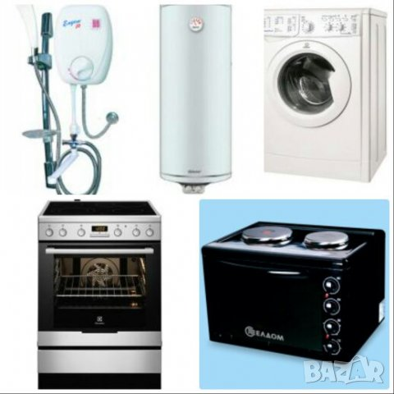
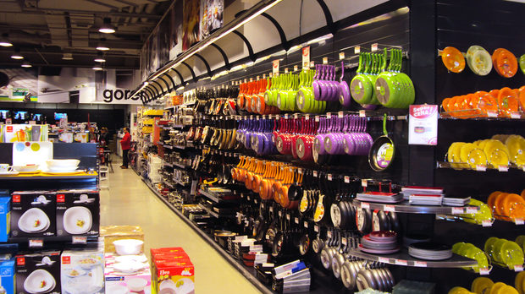
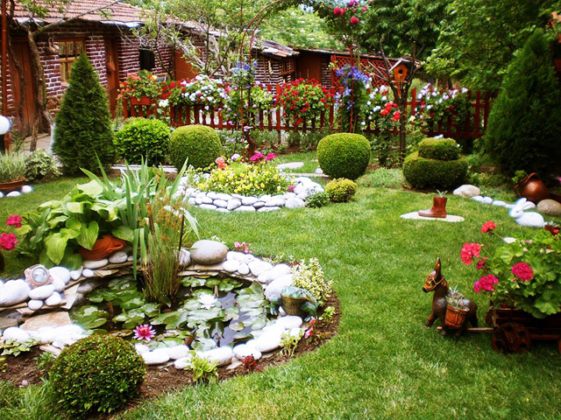
Продукти
ISA
Капацитет
Мощност
Оборот
Eлектрически уреди
Домашни потреби
Градински
принадлежности
Цвят
Материал

Slide 6

Клиенти
Индентификатор, определящ уникално всеки клиент
Име
Телефон
Адрес
Служители
ID
Телефон
Адрес
Заплата
Име

Slide 7


Доставчици
ЕГН, уникално за всеки доставчик
Име
Компания
Количество
Доставна цена

Slide 8


Покупки
Количество
Покупка с ДДС
Покупка без ДДС
Дата на покупка

Slide 9

Е/R диаграма на модела на магазина

Slide 10
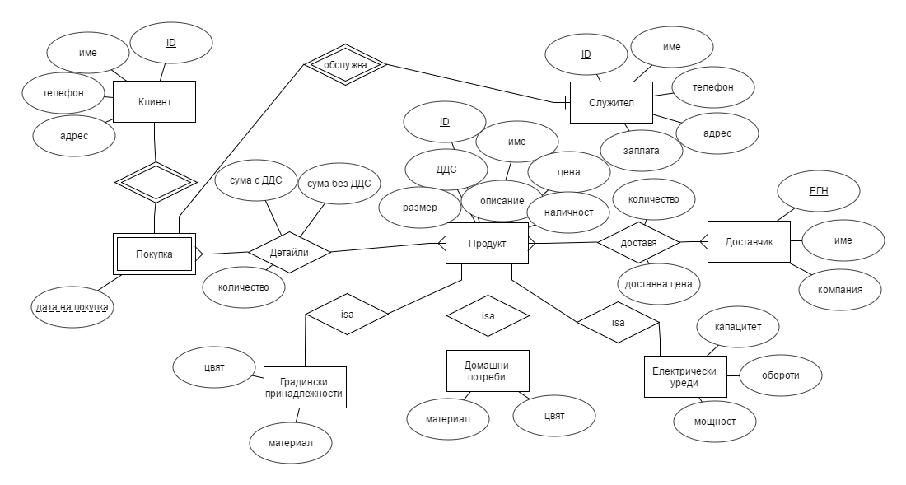


Slide 11

Преобразуване от Е/R модел към релационен модел

Slide 12
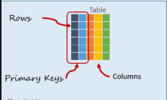
Таблици
Product (idProduct, name, price, description, VAT, size, stock)
Electrical (idProduct, capacity, power, turnover )
Garden (idProduct, color, material)
Home (idProduct, color, material)
Employee (idEmployee, name, phone, address, salary)
Client (idClient, name, phone, address)
Purchase (idPurchase, idClient, idProduct, idEmployee, data, amount, gTotal, nTotal)
Supplier (idSupplier, name, company)
Supplies (idSupplies, idSupplier, idProduct, amount, deliveryPrice)

Slide 13
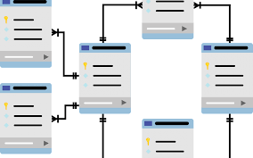
Релационен модел

Slide 14
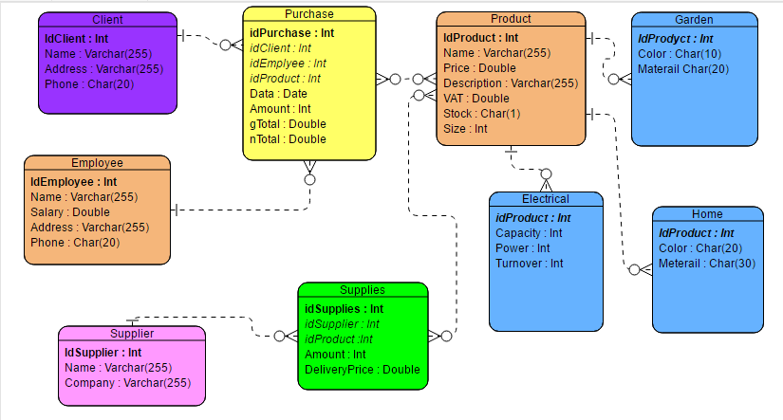

Slide 15

Реализация на базата на SQL

Slide 16
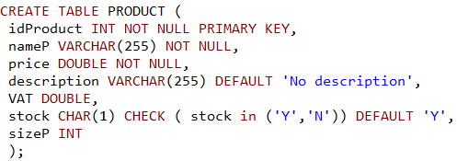
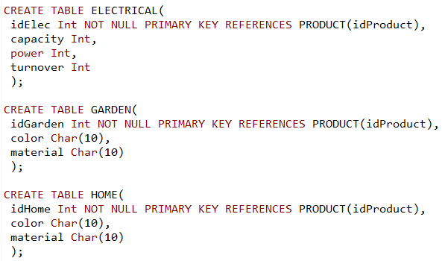

CREATE TABLES

Slide 17
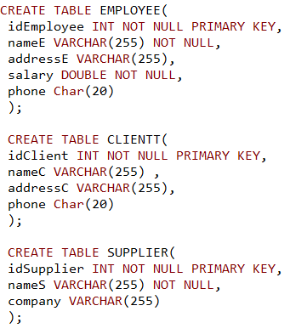
CREATE TABLES

Slide 18
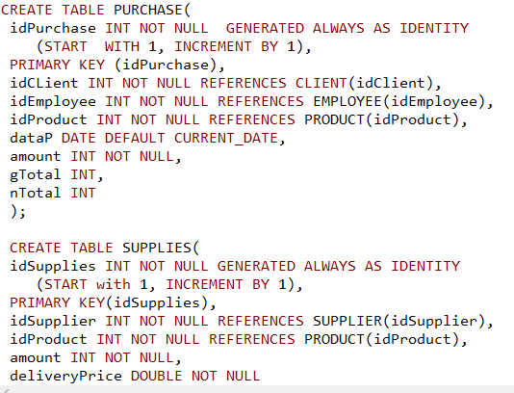
CREATE TABLES

Slide 19
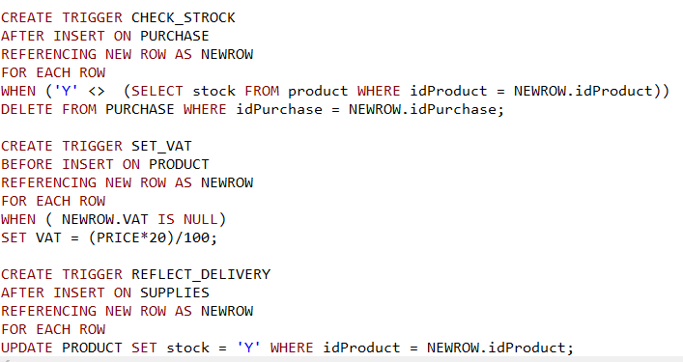
Triggers

Slide 20
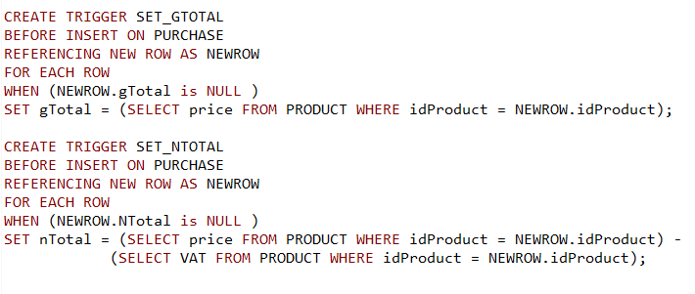
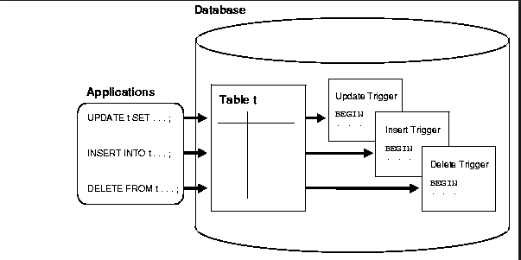

Triggers

Slide 21
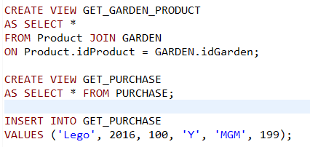
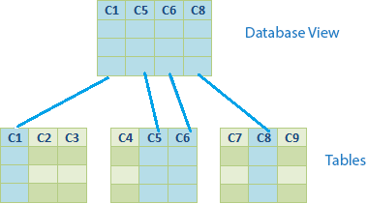
Views

Slide 22
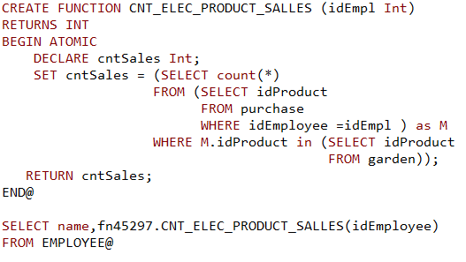
Function

Slide 23
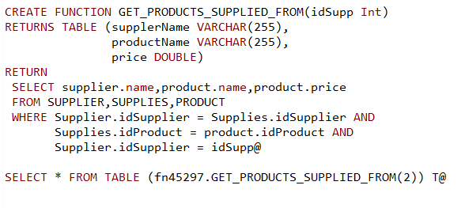
Function

Slide 24
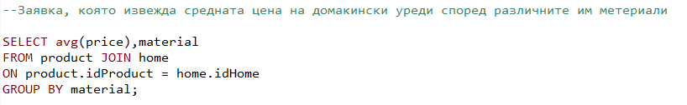
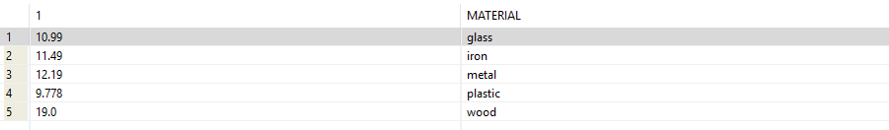
Queries

Slide 25
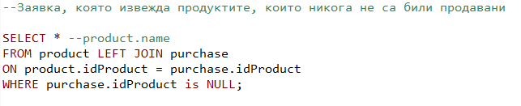
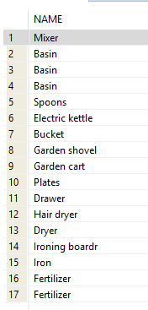
Queries

